Slide 1

厦门大学创新网
学业竞赛使用指南
黄玺
厦门米雀软件科技有限公司
2021年9月15日

Slide 2
目录
1. 校级学业竞赛
2. 校外学业竞赛（学院组织入口）
3. 校外学业竞赛（个人参赛入口）

Slide 3
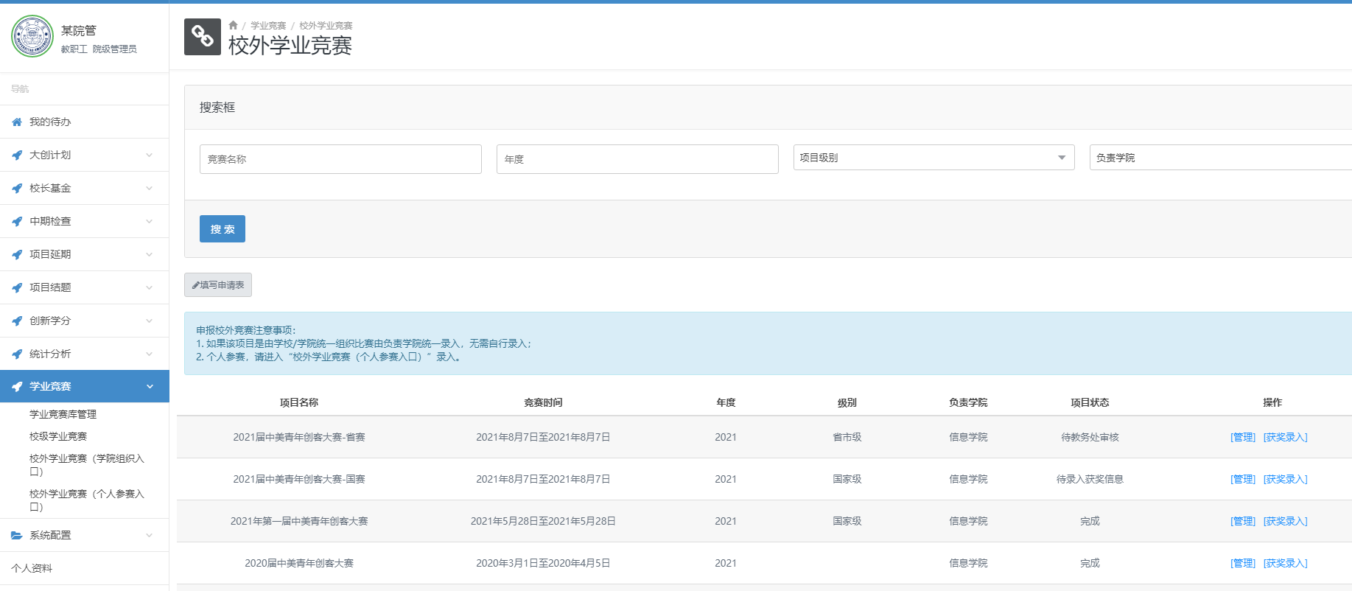
2. 校外学业竞赛（学院组织入口）
操作流程：
负责老师新建竞赛，如果找不到竞赛库分类，则需要新建竞赛库。
负责老师新建竞赛
负责老师填写信息
教务处审核
负责老师录入结果
负责老师录入总结
学院管理员确认

Slide 4
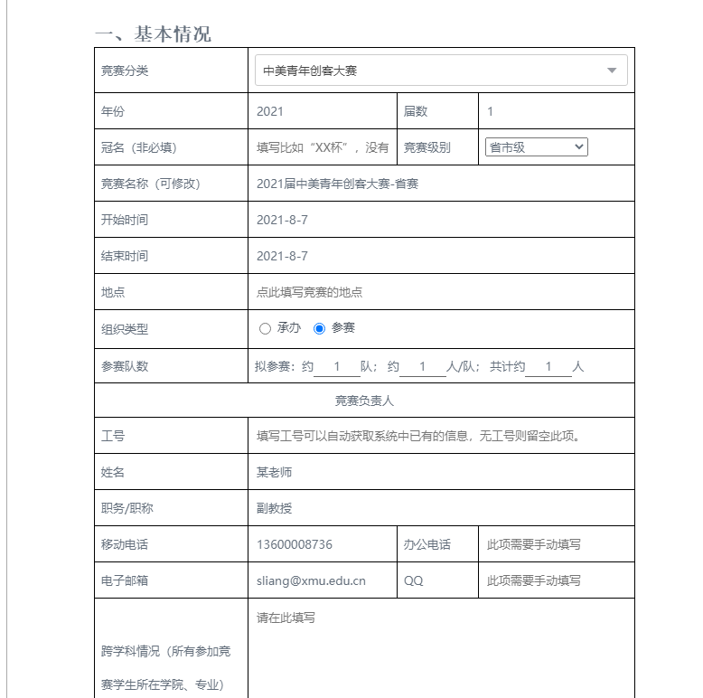
2. 校外学业竞赛（学院组织入口）
操作流程：
由负责老师填写信息
负责老师新建竞赛
负责老师填写信息
教务处审核
负责老师录入结果
负责老师录入总结
学院管理员确认

Slide 5
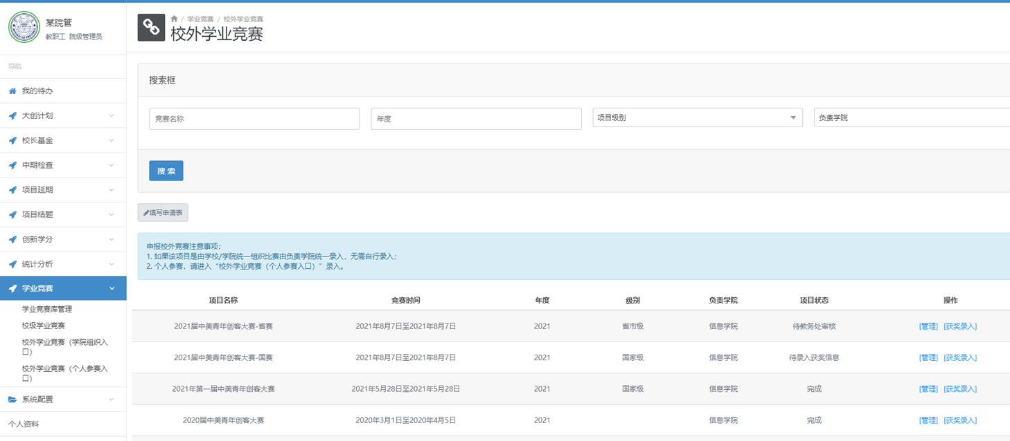
2. 校外学业竞赛（学院组织入口）
操作流程：
在教务处审核后，继续找到该记录，点击“[管理]”。项目状态是“待录入获奖信息”
负责老师新建竞赛
负责老师填写信息
教务处审核
负责老师录入结果
负责老师录入总结
学院管理员确认

Slide 6
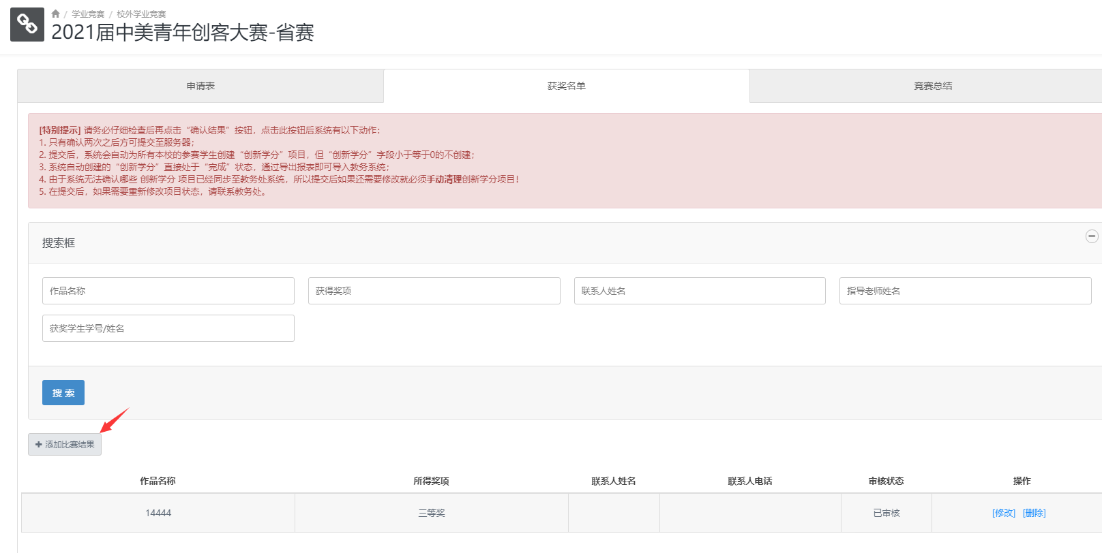
2. 校外学业竞赛（学院组织入口）
操作流程：
录入获奖结果
负责老师新建竞赛
负责老师填写信息
教务处审核
负责老师录入结果
负责老师录入总结
学院管理员确认

Slide 7
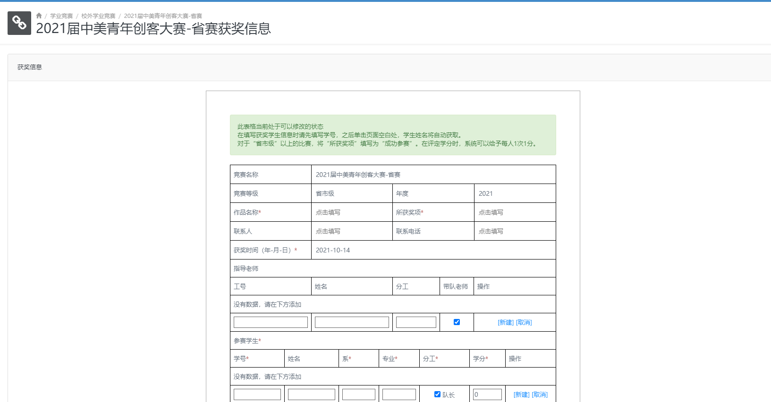
2. 校外学业竞赛（学院组织入口）
操作流程：
修改审核状态。
负责老师新建竞赛
负责老师填写信息
教务处审核
负责老师录入结果
负责老师录入总结
学院管理员确认

Slide 8
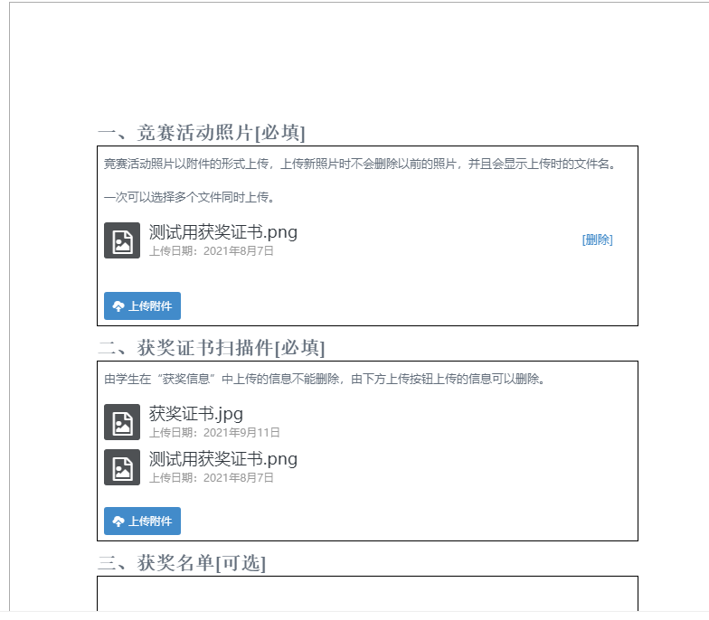
2. 校外学业竞赛（学院组织入口）
操作流程：
审核完“竞赛结果”后，进入“获奖总结”页。
负责老师新建竞赛
负责老师填写信息
教务处审核
负责老师录入结果
负责老师录入总结
学院管理员确认

Slide 9
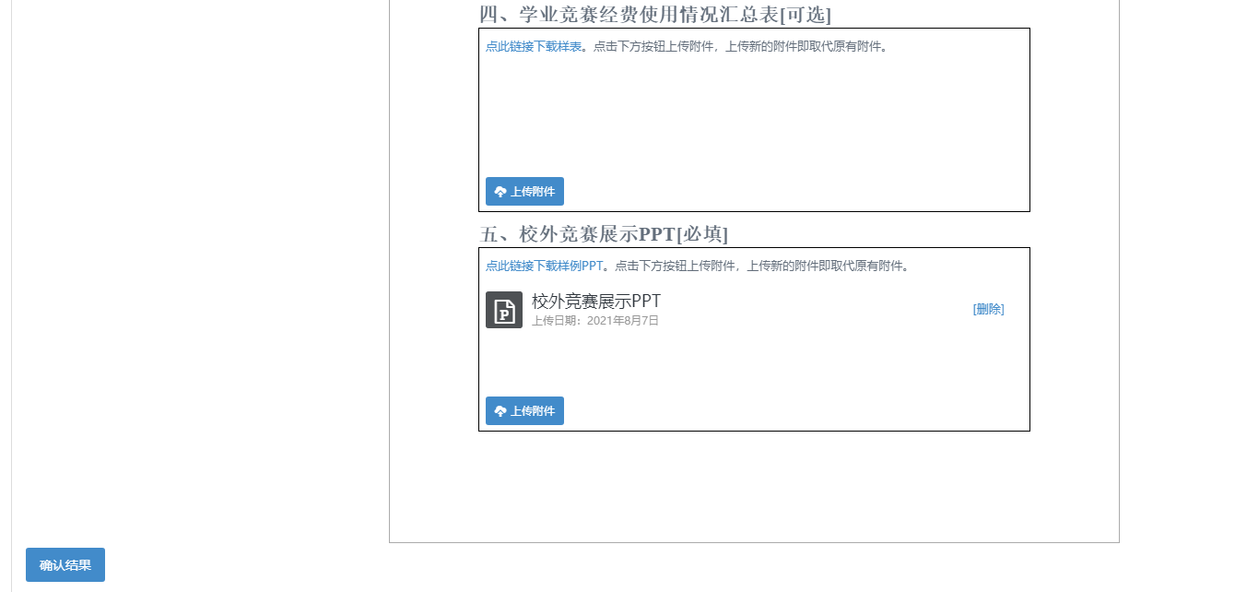
2. 校外学业竞赛（学院组织入口）
操作流程：
确认结果正确后，点击“确认结果”按钮。
负责老师新建竞赛
负责老师填写信息
教务处审核
负责老师录入总结
负责老师录入结果
学院管理员确认

Slide 10
厦门大学创新网
学业竞赛使用指南
感谢观看

